Slide 1
Evropa, její části
5. třída

Slide 2
Regiony Evropy

Slide 3
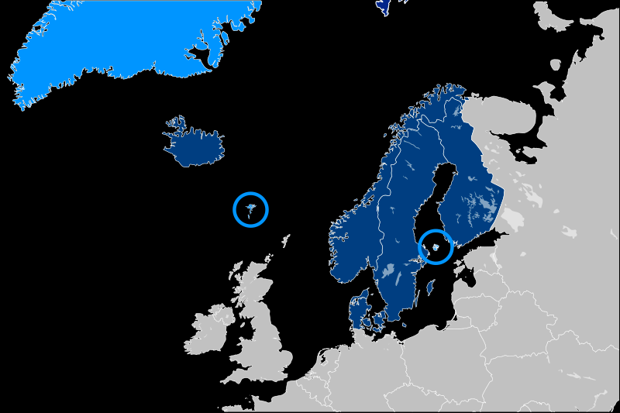
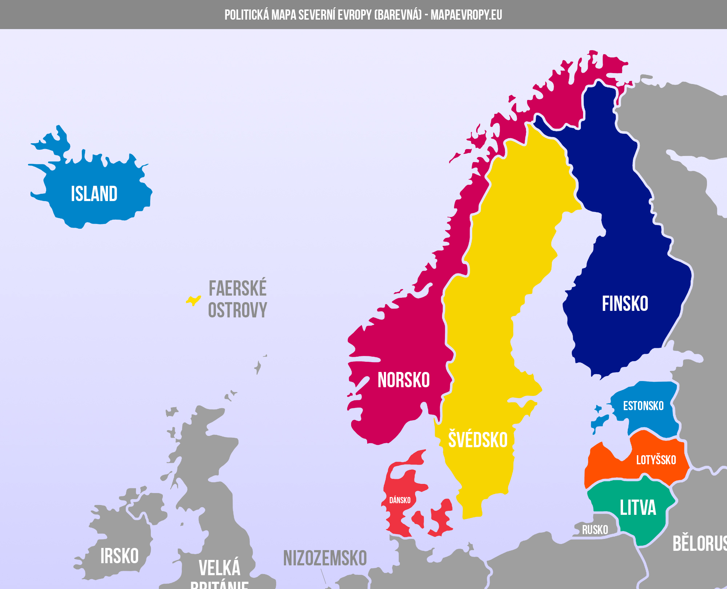
Severní Evropa
Norsko
Švédsko
Dánsko
Island
Finsko
Estonsko
Litva
Lotyšsko

Slide 4
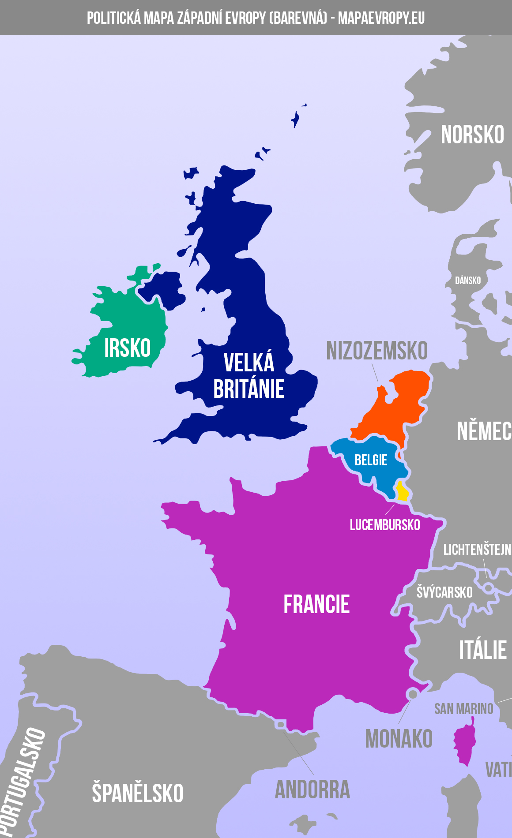
Západní Evropa
Ostrovní oblast
- Velká Británie
- Irsko
Francie
Belgie
Nizozemí
Lucembursko
Monako

Slide 5
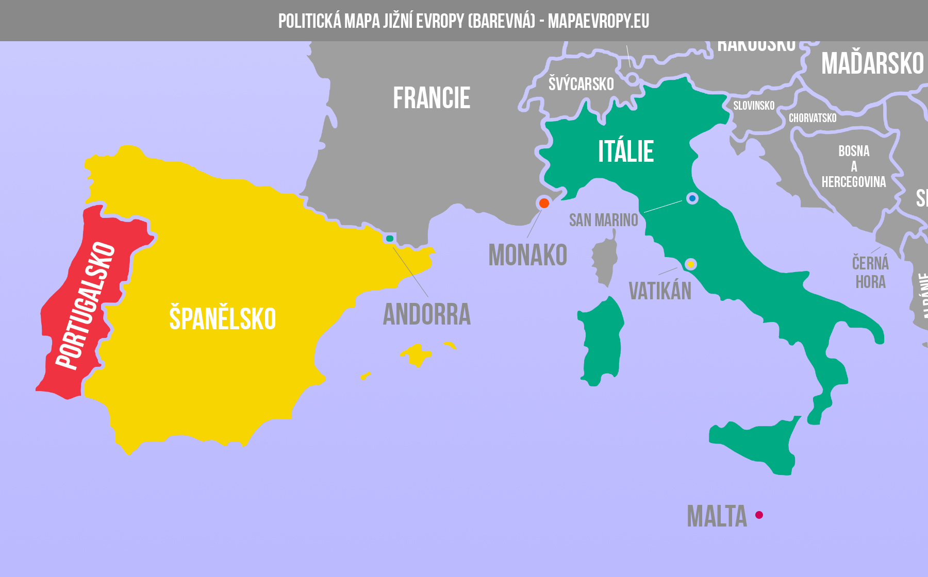
Jižní Evropa
Pyrenejský poloostrov
- Andorra
- Španělsko
- Portugalsko
Itálie
Vatikán
San Marino
Řecko
Malta
Kypr

Slide 6
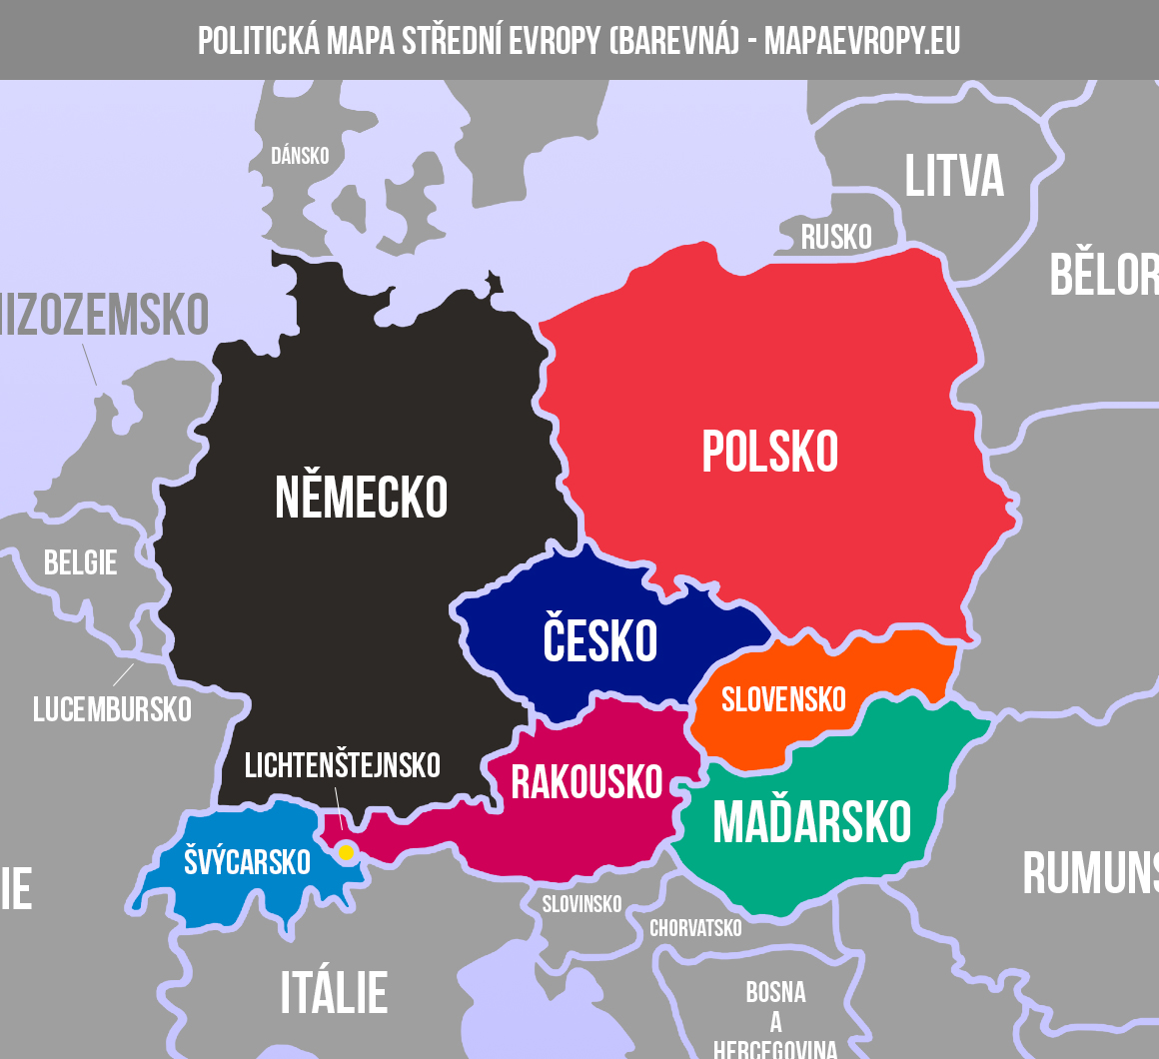
Střední Evropa
Německo
Alpské země
- Rakousko
- Švýcarsko
- Lichtenštejnsko
- Slovinsko
Slovensko
Maďarsko
Česko
Polsko

Slide 7
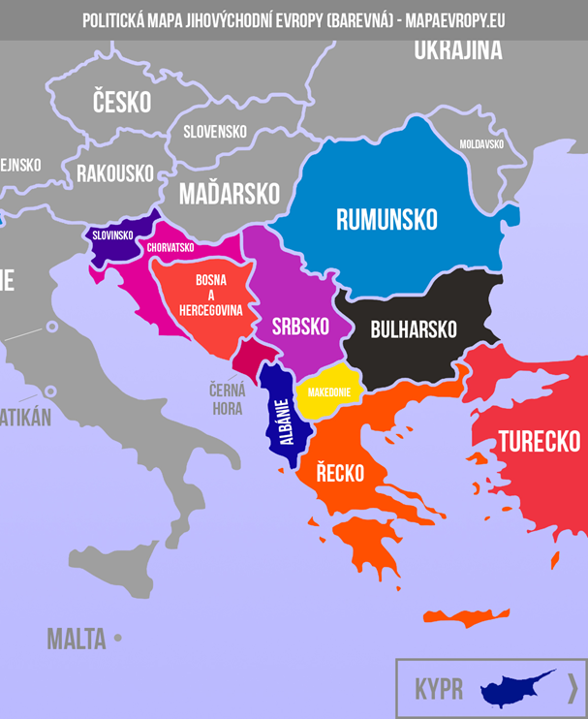
Jihovýchodní Evropa
Bulharsko
Rumunsko
Moldávie
Chorvatsko
Bosna a Hercegovina
Makedonie
Černá Hora
Kosovo
Srbsko
Albánie

Slide 8
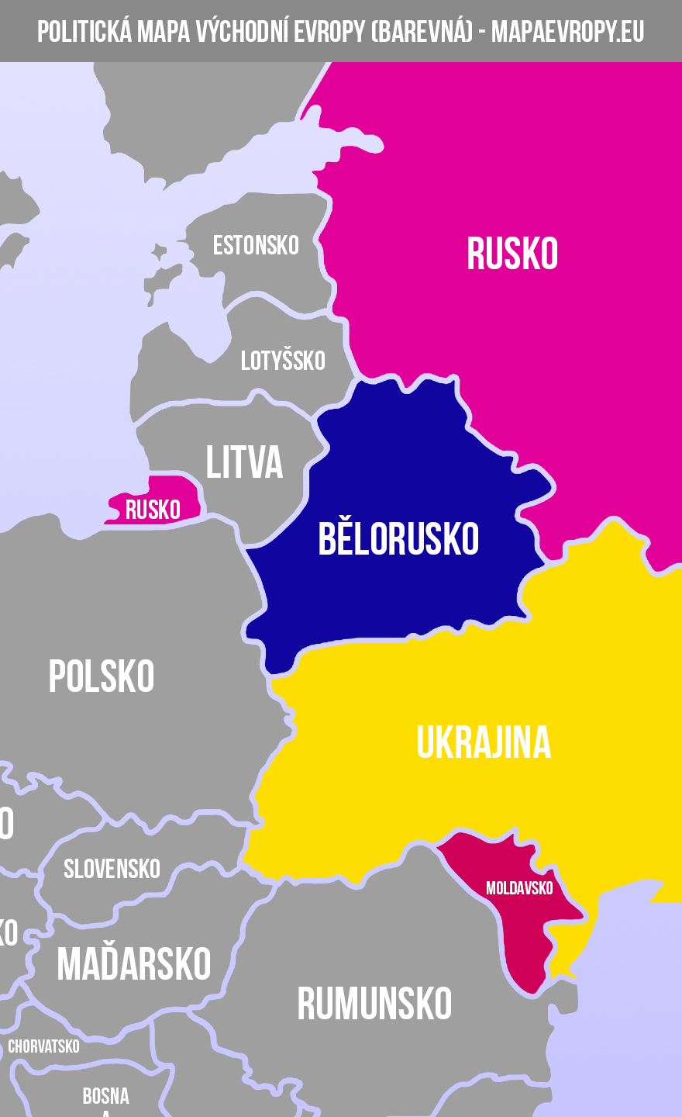
Východní Evropa a Rusko
Bělorusko
Ukrajina
Rusko
Moldavsko

Slide 9
Evropa

